Slide 1

2022
CSIEJAR 班級網站
【組長】1111032033李庭愷
1111032007黃馨蝶 1111032015卓家睿
1111032026賴家煜 1111032027陳毅罄

Slide 2
A
網頁介紹
目錄
B
網站架構&DEMO各頁面
CONTENT
C
預計網頁效果

Slide 3

網站介紹
CSIEJAR（資工臭甲），是本班目前唯一的班級網站。
自2022年初開始製作，目前迎來了2.0版本。
起初的製作理念，
是希望給予同學們一個能夠實現快速瀏覽班級事項與公告的平台，
隨著時間的推進，
除了上述之功能，現今我們也期望能夠給予同學們，
一個自由發揮並互相交流與指導學術及專業知識的平台。

Slide 4
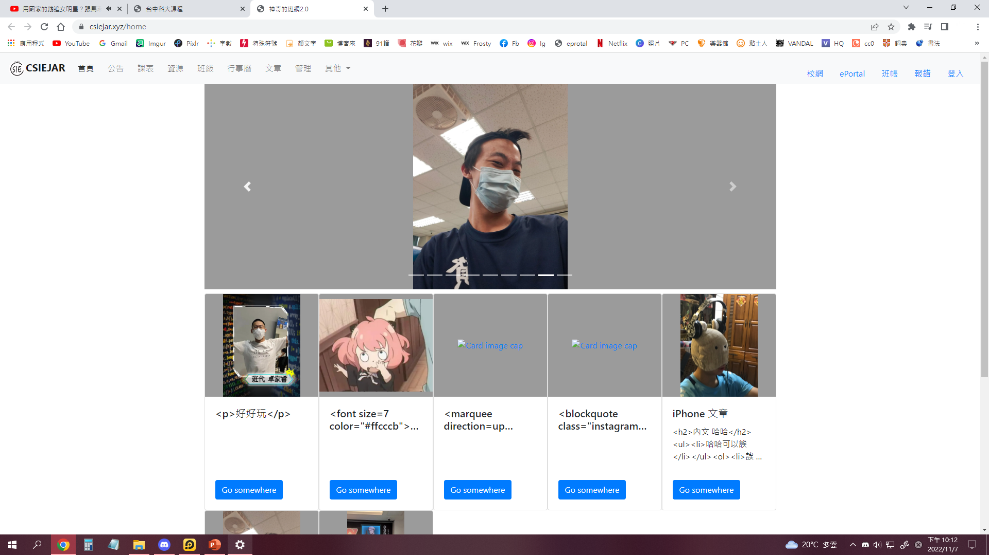
網站架構&DEMO各頁面
▲點擊以前往CSIEJAR班網

Slide 5
網站架構&DEMO各頁面
▲導覽列
使用BS的Nav功能製作，
內建RWD功能，
能夠完美地自適應大部分尺寸的網頁。

Slide 6
網站架構&DEMO各頁面
▲首頁
此為顯示班級文章之處。
使用了BS的Card以實現此排版功能。
除標題、簡略內文預覽，
還可放上擁有大小圖示之分的預覽圖，
點擊後即可查閱該文章。
下方設有快速連結專區。

Slide 7
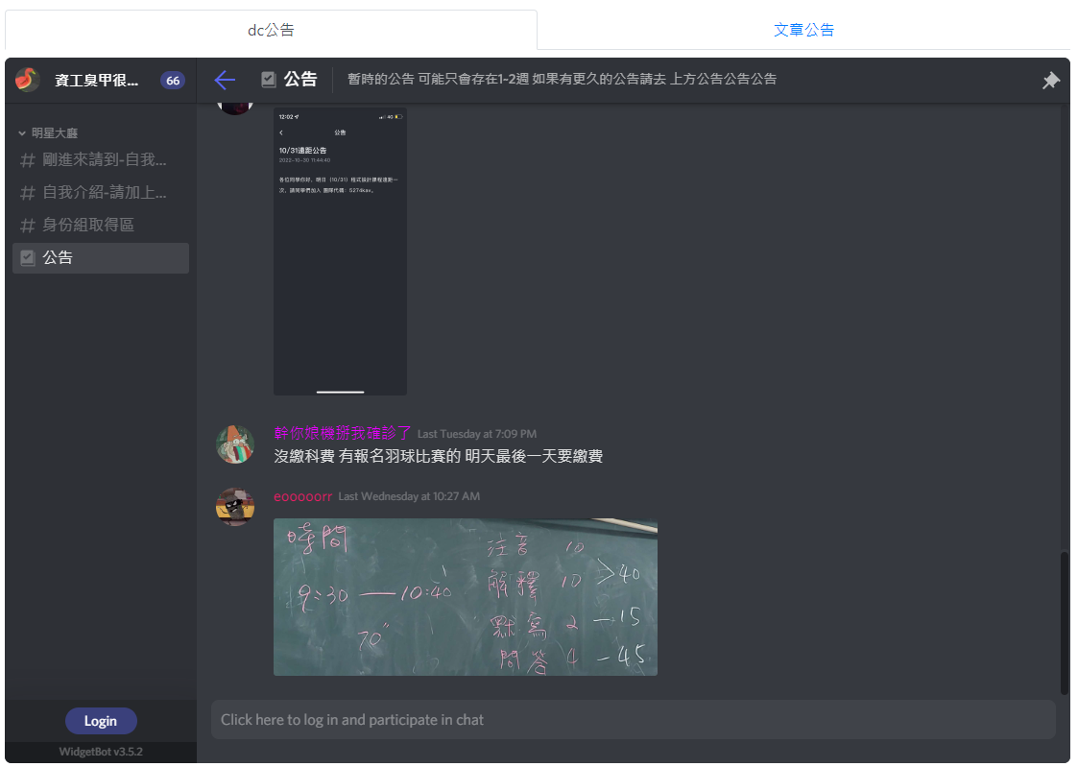

網站架構&DEMO各頁面
▲公告
此處分為兩個部分，
使用BS的Nav以實現分頁功能。
此為Discord公告之部分。
其使用了Discord機器人以實現此功能。
（如下圖所示）
因此部分與網頁設計並無相關，
且我們的組員熱愛竊取他人的bot，
故不多做贅述。

Slide 8
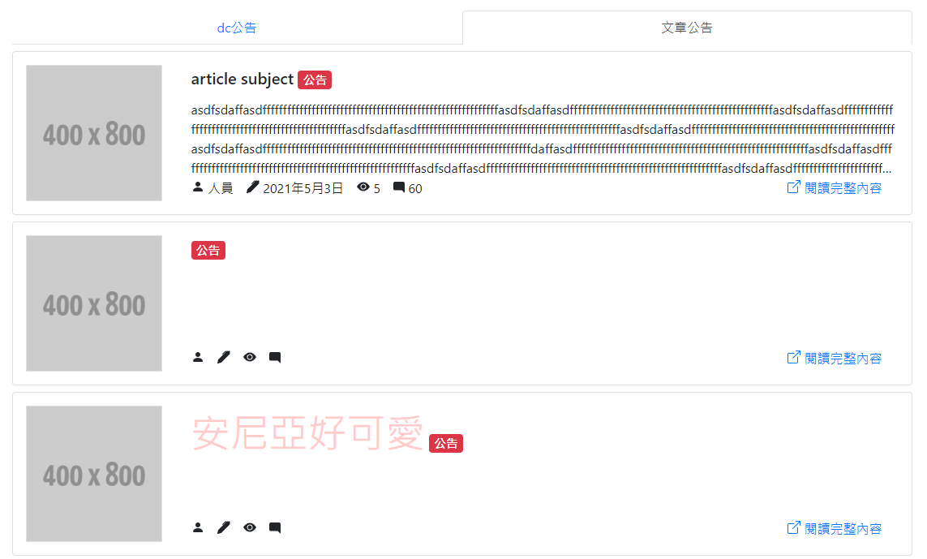
網站架構&DEMO各頁面
▲公告
此處分為兩個部分，
使用BS的Nav以實現分頁功能。
此為文章公告之部分。
文章公告使用了Bs的Card，
以實現此排版功能。
目前點擊“閱讀完整內容”，
會出現跳轉至首頁的bug，
仍在Debug中。

Slide 9
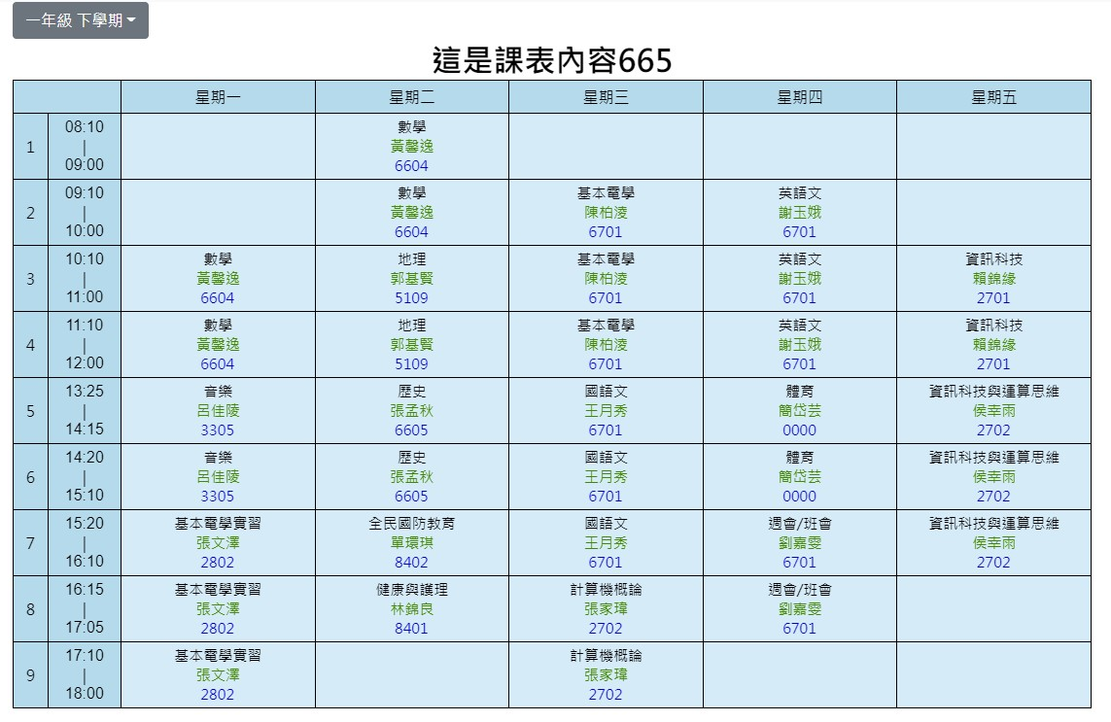
網站架構&DEMO各頁面
▲課表
此為放置本班各學期班級課表之專區，
使用了iframe連接至組長的github倉庫，
以實現CSS不會相互干擾，
並且使用非同步傳輸（async），
使網頁跑得更加快速。
但由於組長本人，怠惰無比，
目前只有一年級下學期的課表。

Slide 10
網站架構&DEMO各頁面
▲資源
此為提供同學們互相交流與指導學術及專業科目之處。
目前尚無一物。
日後同樣會使用BS的Card功能製作。

Slide 11
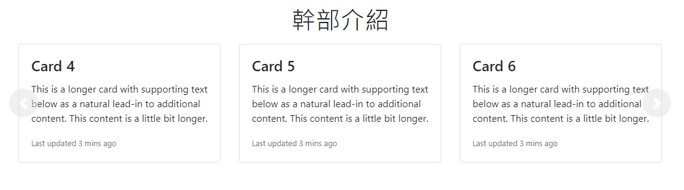
網站架構&DEMO各頁面
▲班級
此為放置幹部介紹與班級財報之專區。
使用了BS的Card與Carousel的設計，
以實現文章排版及精美的輪播樣式。
但由於組員們皆怠惰無比，
目前沒有一個幹部介紹，
更沒有班級財務報表。

Slide 12
網站架構&DEMO各頁面
▲行事曆
此為放置學校各學期行事曆之專區。
目前暫無一物。
日後有概率同樣採用iframe連接至學校行事曆的pdf檔，
以實現顯示行事曆之功能。
（因連接iframe，使該pdf檔下載等一切功能皆照舊）

Slide 13
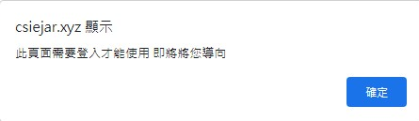
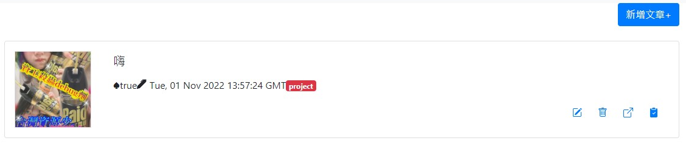
網站架構&DEMO各頁面
▲文章
此為撰寫文章之處。
需要登入才可使用，其偵測登入與否為使用Cookie。
下圖為登入後所示之畫面，可供已登入之人新增文章。
使用了BS的Card以實現排版。

Slide 14
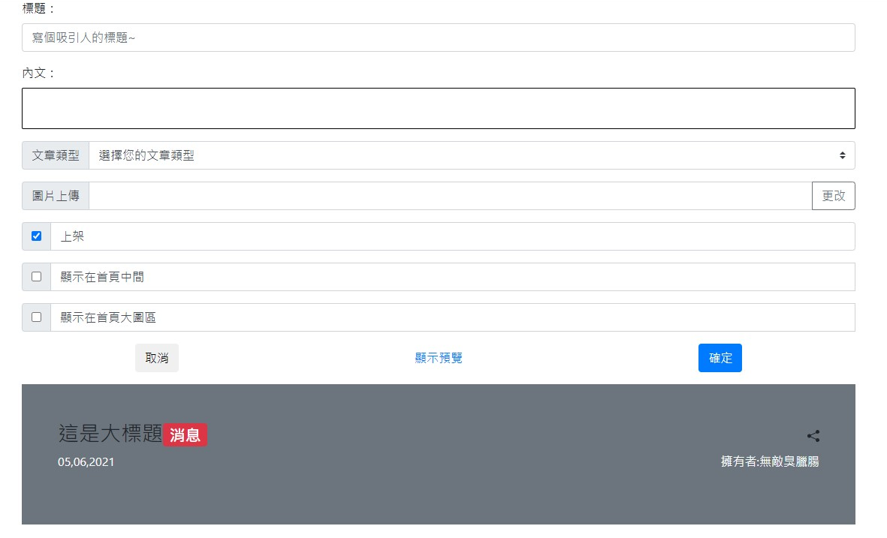
網站架構&DEMO各頁面
▲文章
點擊新增文章後將導入至此頁面。
撰寫內文之部分採用CKEditor，
靈感為某賴姓薪水小偷老師（ㄏㄏ
其教學網站同樣使用了該文字編輯器。
CKEditor提供完整的HTML編輯，
含粗體，斜體、底線、表格、超連結等功能，
不過目前插入圖片之功能需付費。
文章撰寫完畢後，將會顯示在首頁處。

Slide 15
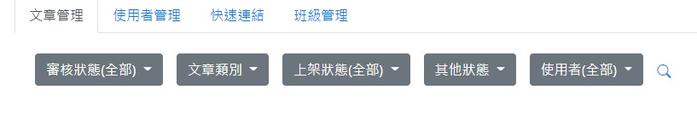
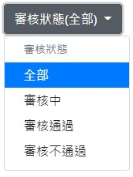
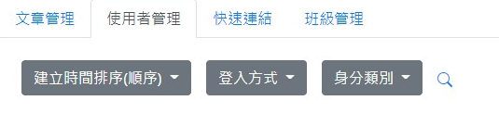
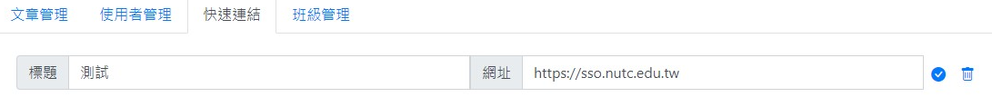
網站架構&DEMO各頁面
▲管理
此為管理文章、使用者、快速連結、班級之處。
此區須有幹部權限才可使用。
使用了BS的Nav、Drop down，及Icon，
以實現該排版效果。

Slide 16
網站架構&DEMO各頁面
▲其他
啥都沒有，不知道可以幹嘛。

Slide 17
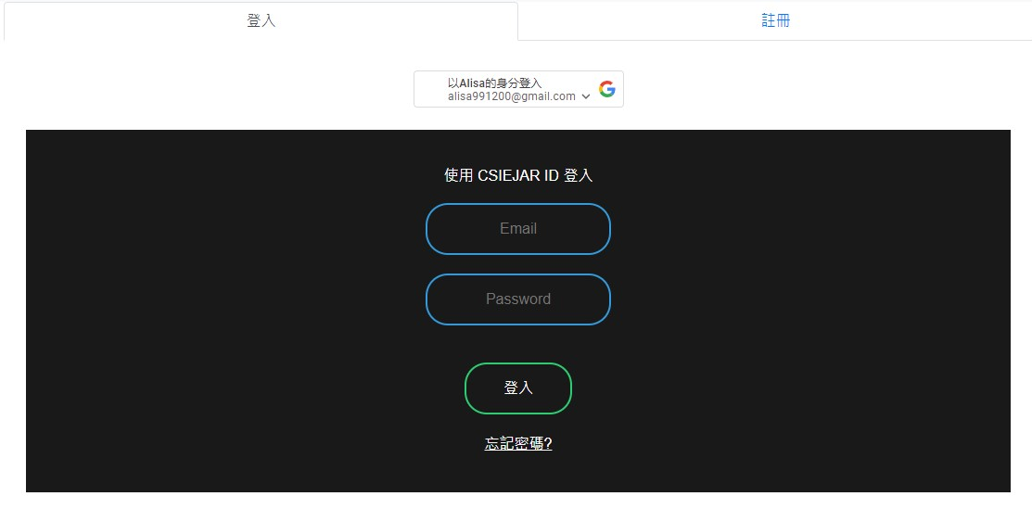
網站架構&DEMO各頁面
▲登入
此為登入頁面。
為某一組員一邊看著Instagram的Reels，一邊偷程式碼做出來的。
Google登入為直接串接其API。

Slide 18
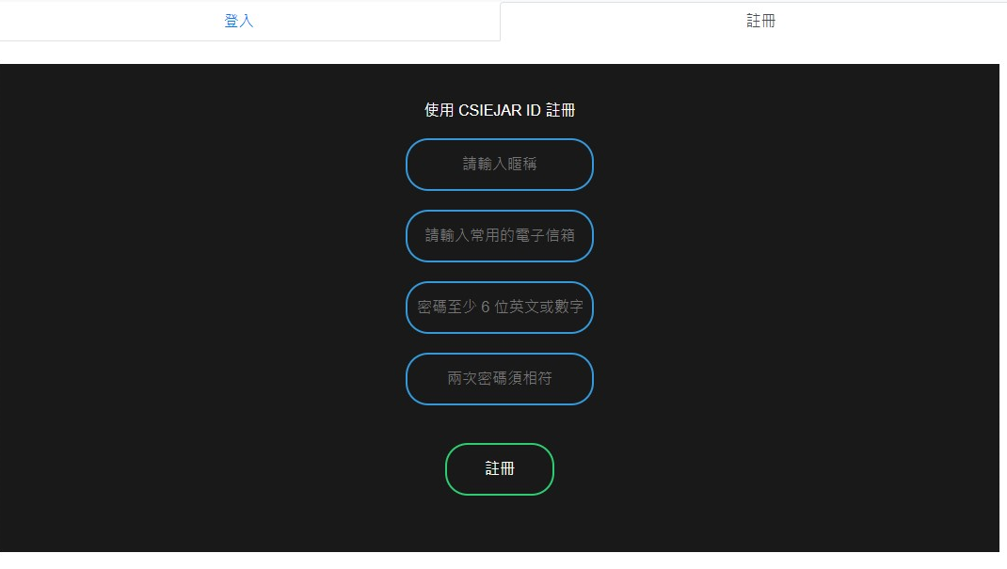
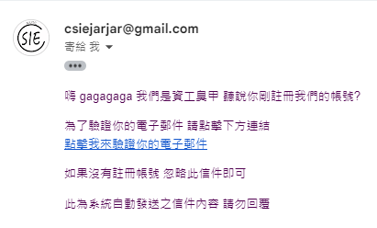
網站架構&DEMO各頁面
▲登入
此為註冊頁面。
JS會自行偵測使用者註冊暱稱是否>=六字、
電子郵件是否符合格式（正規表達式），
密碼是否>6>12，且內含一大寫英文字母。
全數符合會寄註冊驗證信至使用者的註冊信箱，
驗證完以後即可開始使用。（如右圖所示）
該資料會以【明碼】上傳至組長【公開】的github倉庫。
現階段非常不安全，完全不推薦註冊。
不過請放心，未來將會以雜湊函數加密。

Slide 19
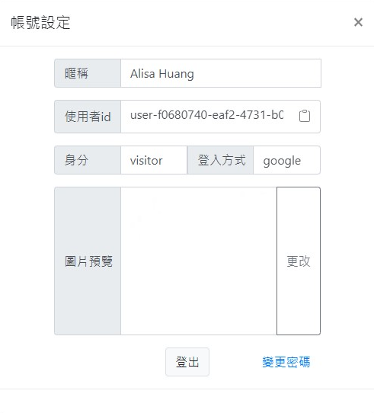
網站架構&DEMO各頁面
▲登出
此為登出時的彈跳視窗，
可自行編輯暱稱，同時提供個人資料。
使用了BS的Modal製作，以實現該排版。
具體的東西都是組員抄來的。

Slide 20
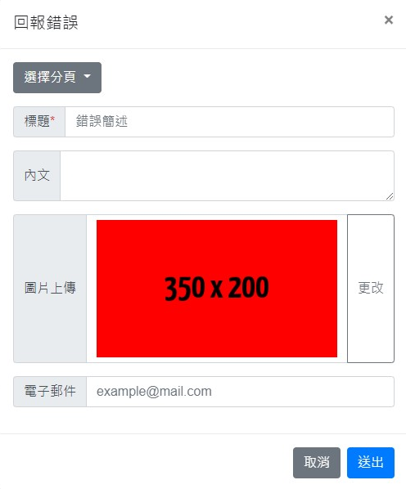
網站架構&DEMO各頁面
▲報錯
此為報錯時的彈跳視窗，
同樣使用了BS的Modal製作，以實現該排版。
其餘部分使用<text area>製作。

Slide 21
預計網頁效果
▲預期
由於該網站動工至今已有將近一年的時間，
目前前端所缺漏的東西只需花上一兩天便能全數補齊，
我們主要預期能在期末時完成以下幾點：
原先json檔資料庫改為SQLite，有了此項改動後，便能使網站管理者執行更有系統化的管理。
盡量爭取在期末前將CSIEJAR ID變得更有安全性，如：將密碼轉換成雜湊函數的前後端傳輸。
使班網有更詳細的功能規劃與更貼近人性化的使用邏輯，如：區分公告、文章、交流平台之事項等。
班網後續嵌入其他功能，如：班級訂書網、食物抽籤網，使得班網更加有擴充性。
登入系統綁定e-portal。（如果不會被鎖的話。）

Slide 22
報告完畢
謝謝

